Slide 1
综合项目 2
公司人员和薪酬管理简易 程序
1. 开发背景
任务要求：设计和开发一个小型公司人员和月薪管理系统
为小型公司财务部门提供一个简易管理系统，能够在该公司发放薪水时，方便财务人员为公司各
职工发放薪水并提供方便直观的工资统计报表
目标用户：公司财务部门
2. 具体的业务需求和功能
小型公司，主要有四类人员：经理、技术人员、销售经理和推销员。现在，需要存储这些人员的职工编号、姓名、
级别、当月薪水等数据，计算月薪总额并显示信息等方法。人员编号为 2001 起，每输入一个人员信息编号顺
序加 1；程序要对所有人员设定级别功能。简单起见，经理升为 4 级，技术人员升 3 级，销售经理为 2 级，
推销员为 1 级。月薪的计算法是：经理拿固定月薪 18000 元；技术人员按每小时 100 元领取月薪；推销员的
月薪按该推销员当月销售额的 4% 提成；销售经理既拿固定月薪也领取部门销售提成，固定月薪为 5000 元，
销售提成为所管辖部门当月销售总额的 2%

Slide 2
综合项目 2
公司人员和薪酬管理简易 程序
3. 开发运行的软、硬件环境
软件：运行在 Windows 环境下的 Dev C++
硬件：能够运行上述软件的 PC 台式机或 笔记本电脑，最低配置：要求内存大于 4 M，硬盘大于 200G
4. 详细设计
项目实施过程中如何构建其中的关键类：
首先构建一个 Person 类作为 基类：定义职工编号、姓名、等级、薪水等为保护成员数据；另外定义一个
静态数据成员 count 记录当前员工数，从而求出职工编号。定义构造函数、设置等级函数、获得各个成员数据
函数、和 付薪、返回工资的 虚函数，在此基础上定义 Manager、Technicant、Saleman 从 Person 派生的
子类，而 Salemanager 从 Manager 和 Saleman 多重继承 而来。并在其中定义自身特有的成员数据（如技
术人员类的 月工作时间，推销员类的 月度销售额 等）。然后各自定义构造函数、一个付薪 pay() 函数和返
回工资 getSalary() 函数。

Slide 3
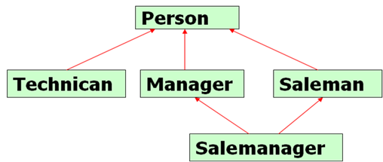
综合项目 2
公司人员和薪酬管理简易 程序
其余需要使用的技术：
通过定义 vector<Person *> 来管理公司所有员工数据（当然也可以用 全局变量 Person *per[100] 来
指向不同职工对象），通过虚函数 pay() 和 getSalary() 来实现动态联编机制来完成不同职工的工资计算。
类的层次树：
类的详细设计封装： Person 、Manager、Technicant、Saleman、Salemanager

Slide 4
综合项目 2
公司人员和薪酬管理简易 程序
5. 工程进度主要包括：
工程进度表 -- 包括时间点、计划完成的工作、实际完成情况等
时间 | 计划完成的工作 | 实际完成情况
 | 完成对程序的分析, 设计 | 对实验要求及所要实现的目标分析，并相应制定工作计划
 | 编写基类 Person 和派生类 Manager, Technican, Saleman, SaleManager | 编写了一小程序调试运行，能实现预期目标。
 | 编写主函数和菜单显示 | 预期功能可以实现
 | 编写批量人员据输入 inputInfo()，每月付薪monthPay() ，工资表格 showSalary() 函数 | 通过调用，调试运行后，预期功能得以实现
 | 依据算法的需求，并根据美观程度等，将程序进行相应地修改 | 在基本功能不变的情况下，使程序易读健壮
 | 对程序进行最后一次检查和调试，并填写实验报告 | 工作结束

Slide 5
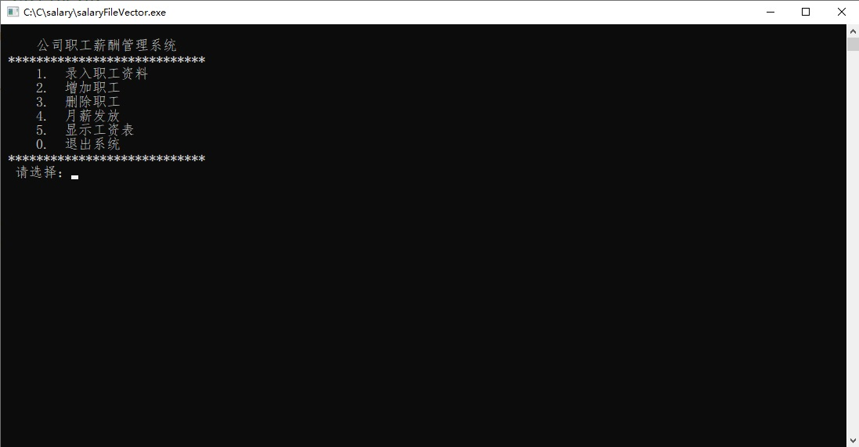
综合项目 2
公司人员和薪酬管理简易 程序
6. 测试运行
部分操作主界面：

Slide 6
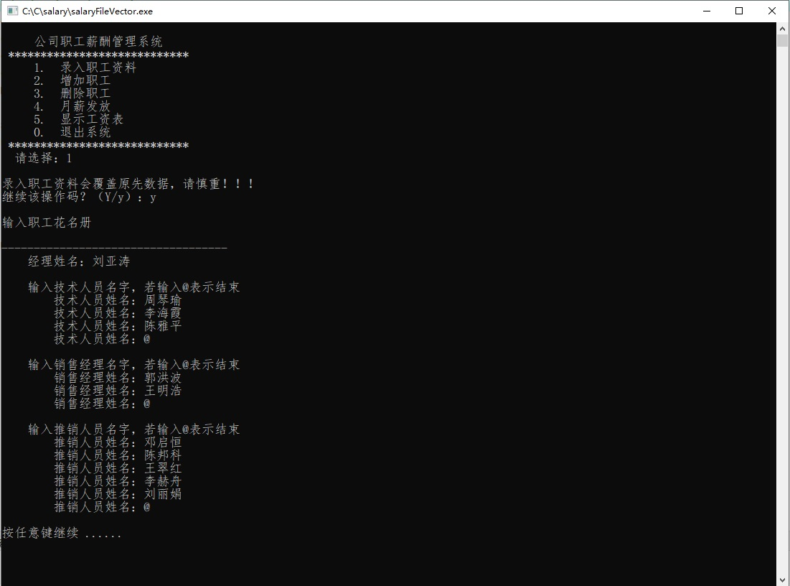
综合项目 2
公司人员和薪酬管理简易 程序
部分操作主界面：

Slide 7
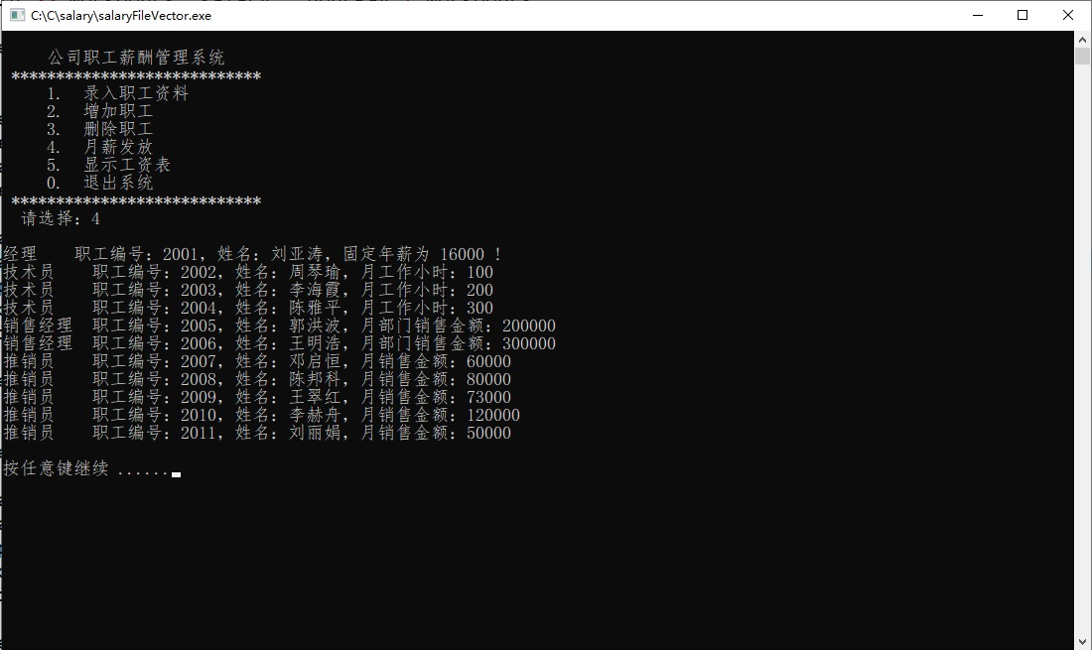
综合项目 2
公司人员和薪酬管理简易 程序
部分操作主界面：

Slide 8
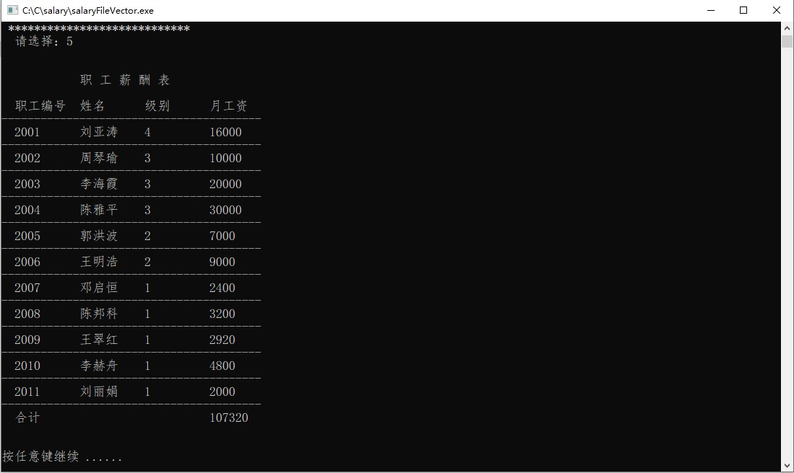
综合项目 2
公司人员和薪酬管理简易 程序
部分操作主界面：

Slide 9
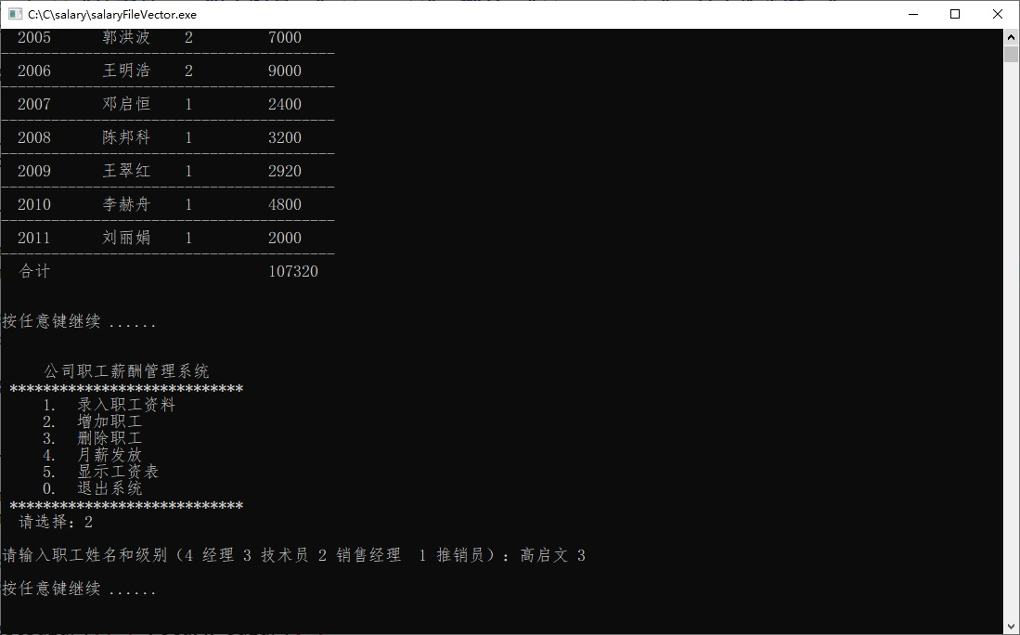
综合项目 2
公司人员和薪酬管理简易 程序
部分操作主界面：

Slide 10
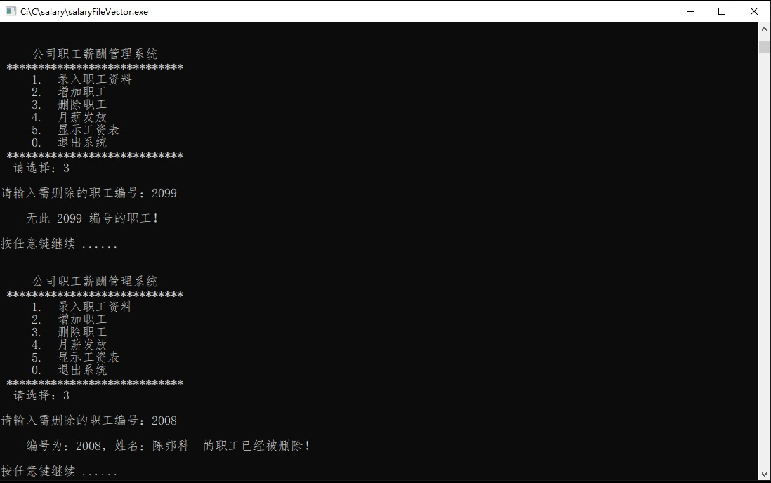
综合项目 2
公司人员和薪酬管理简易 程序
部分操作主界面：

Slide 11
综合项目 2
公司人员和薪酬管理简易 程序
7. 个人小结（写在简易实验报告中，如果有的话）
经验：
能够利用类的继承关系实现数据重复使用；利用 STL vector 或则 全局变量的关系，减少返回值的使用；使
用类的层次体系和虚函数实现工资付薪和工资表的生成。
教训：
………………
创新：
……………
改进：
……………
运行需注意事项
………………

Slide 12
综合项目 2
公司人员和薪酬管理简易 程序
评分标准参考： （开发平台 统一 Dev C++）
计分原则是满足基本要求 80-95 分，打分区间是 60-100 之间（不包括基本没做什么或没提交的）
涉及到的知识点包括 类封装、继承、类层次设计、虚基类、虚函数、多态、STL vector 等；要求输入的职工
数据以 文件 方式保存在硬盘上
提交截止时间：下下周三晚 12:00 前（10月29日）
提交方式：把 源程序（所有代码放在一个源程序里，方便检查）、数据文件（若有的话） 、
简单实验报告（起码有本程序的操作说明）
等以 学号-姓名 命名的压缩文件 以 邮件附件 发送至邮箱（对应的学号区间）
冯威彬 fengwb6@mail2.sysu.edu.cn 21311473 - 24336012 （55人）
陈卓敏 chenzhm39@mail2.sysu.edu.cn 24336013 - 24336072 （55人）
邹新榆 zouxy28@mail2.sysu.edu.cn 24336073 - 24336129 （56人）
叶浩政 yehzh8@mail2.sysu.edu.cn 24336130 - 24952080 （56人）

